Slide 1





TRƯỜNG TIỂU HỌC ĐỨC GIANG
CHÀO MỪNG CÁC EM ĐẾN VỚI TIẾT
TIẾNG VIỆT LỚP 1

Slide 2

Bài 28: Y y

Slide 3

Thời gian quý hơn vàng bạc.
y

Slide 4
y
2
Đọc
qu
y
y
quý

Slide 5
2
Đọc
quy
y
quý
y
y
quỳ
y
y
quỹ
quỵ
ý
y

Slide 6
2
Đọc
y
qu | y
y
quý
quy
quỳ
quý
quỹ
quỵ
ý

Slide 7
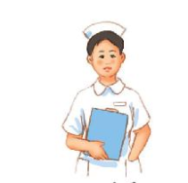


y tá
dã quỳ
đá quý

Slide 8



dã quỳ
y

Slide 9
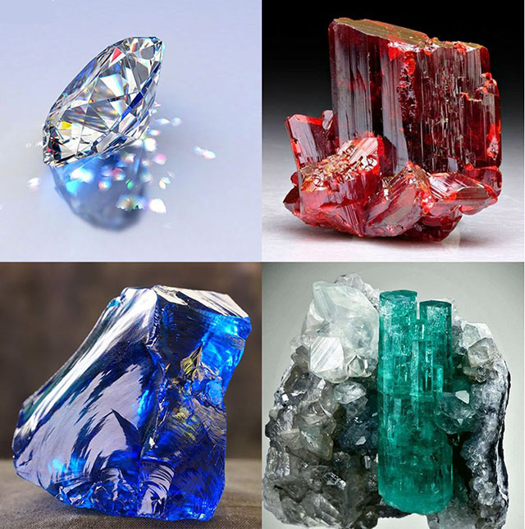
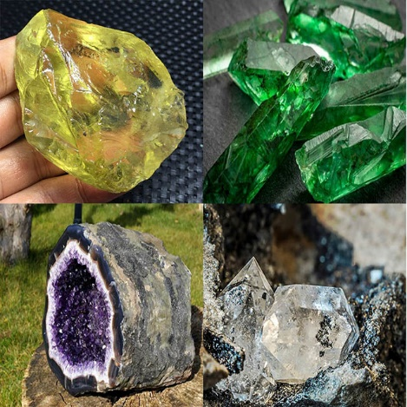
y
đá quý

Slide 10
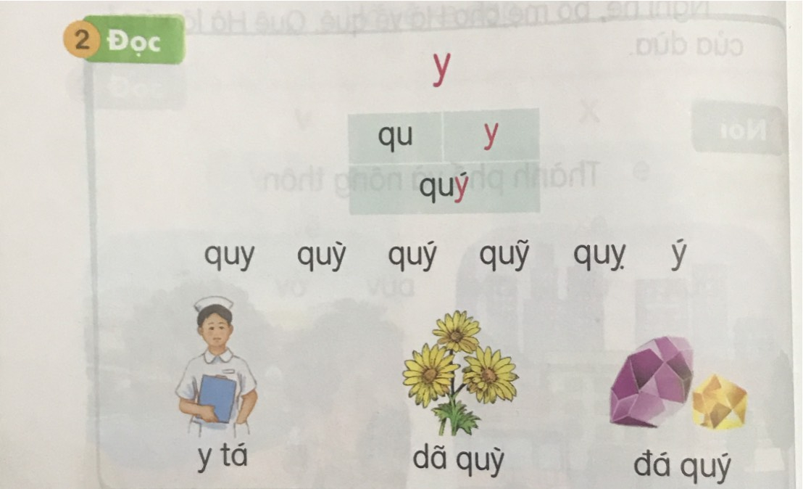

Slide 11
